Slide 1
«Формирование здорового образа жизни дошкольника
на занятиях по хореографии»
г. Курск
разработала:
старший воспитатель
Пинчук Ирина Николаевна

Slide 2
Актуальность
Здоровье- важнейший фактор работоспособности и развития детского организма.
Подготовка к здоровому образу жизни ребёнка на основе здоровье сберегающих технологий должна стать приоритетным направлением в хореографической деятельности педагога с детьми дошкольного возраста.
«Береги здоровье с молоду»- гласит народная пословица»
С проблемой здоровья сталкиваются ежегодно в дошкольном учреждении: ослабленное здоровье детей, низкий уровень их физического развития, нарушение осанки, плоскостопие. Самым главным для формирования здорового образа жизни является достижении гармонии с природой, самим собой и обществом человеку необходимо заботиться о здоровье с детства.

Slide 3
Паспорт проекта
Тип проекта – творческий, ,коллективный.
По характеру содержания - ребенок ,ближайшее окружение.
По количеству участников – групповой.
Участники проекта - дети подготовительных групп, родители, воспитатели, педагоги.
По продолжительности - долгосрочный

Slide 4
Цель проекта: приобщение детей к здоровому образу жизни, вооружив его необходимым багажом знаний, умений, навыков через приобщение к хореографическому искусству.
Задачи для детей:
-расширить и закрепить знания о здоровом образе жизни
-совершенствовать психомоторные способности детей:
развивать мышечную силу, гибкость, пластичность тела, выносливость, внимание, танцевальную память, музыкальный слух.
-развивать творческие способности детей:
мышление, воображение.
Задачи для родителей и педагогов:
-укреплять здоровье воспитанников;
-активно использовать подвижные игры;
-способствовать повышению иммунитета организма дошкольника
(дыхательная, партерная гимнастика);
-способствовать заинтересованности родителей в здоровом образе жизни путем участия в мероприятиях, направленных на сохранение и укрепление здоровья детей.

Slide 5
Этапы и ожидаемые результаты проекта
1 этап
2 этап
3 этап
Для детей:
-снижение уровня заболеваемости
-овладение основными навыками, умениями, хореографического искусства
-развитие двигательных качеств
-бережное и внимательное отношение к своему здоровью.
Для родителей:
-понимание значения и необходимости воспитания привычек здорового образа жизни у ребенка дошкольного возраста.
-активное участие в совместных мероприятиях оздоровительной направленности.
Для педагогов:
-пополнение информационного материала для родителей по ЗОЖ
-пополнение картотек двигательного режима (музыкальные игры, гимнастики)._

Slide 6
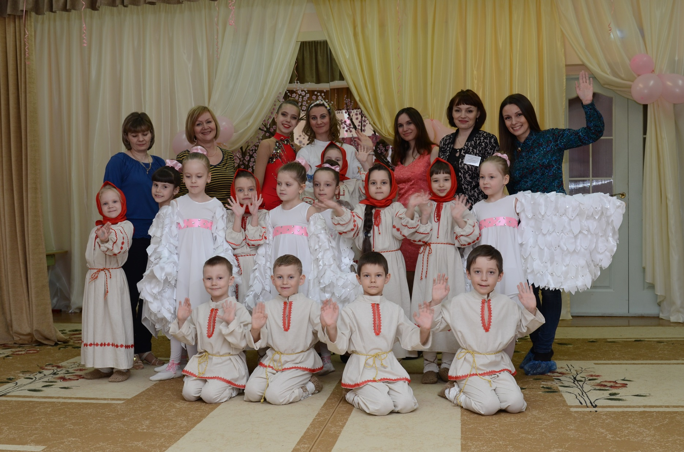
Хореографическое воспитание это то, что обеспечивает здоровье и доставляет радость.

Slide 7
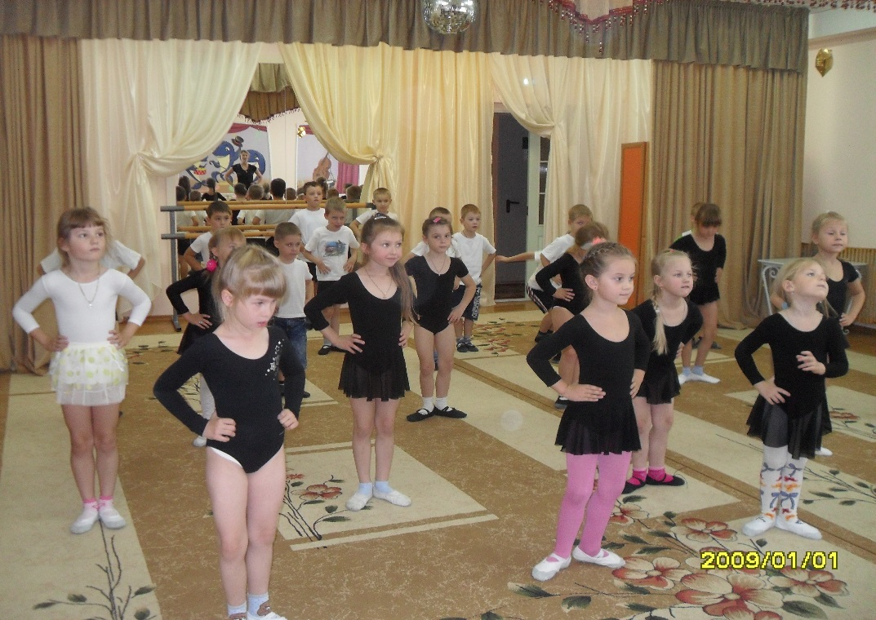
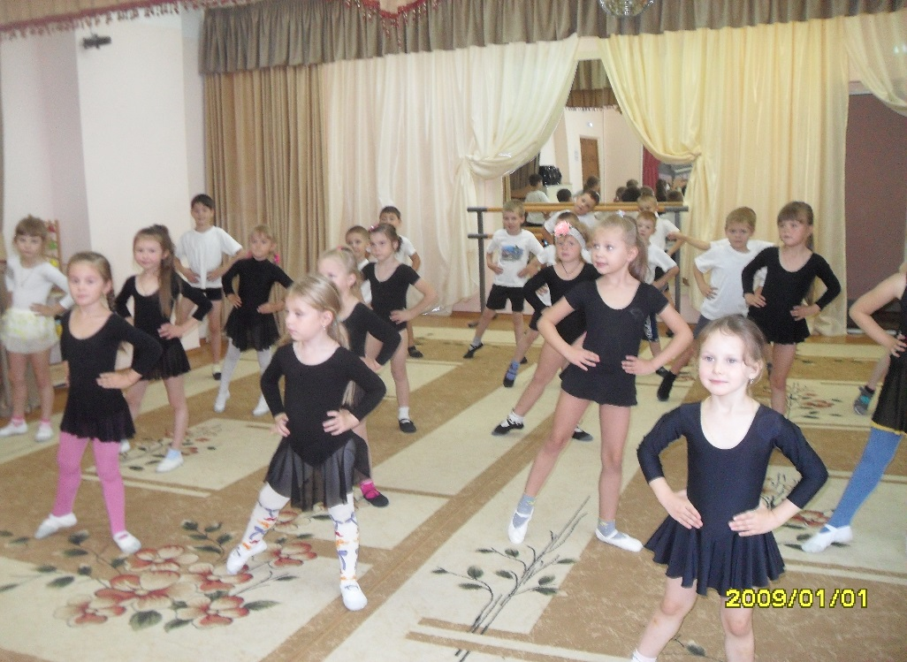
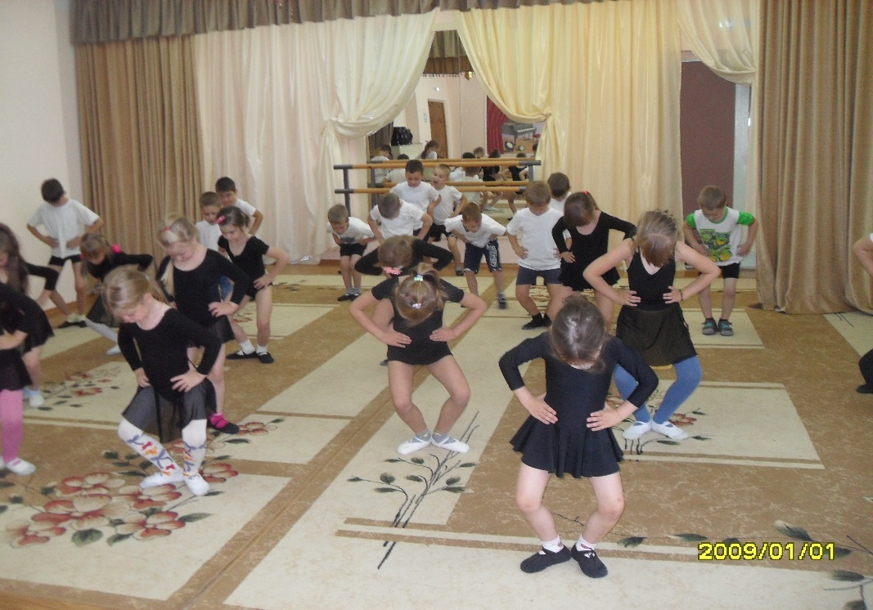
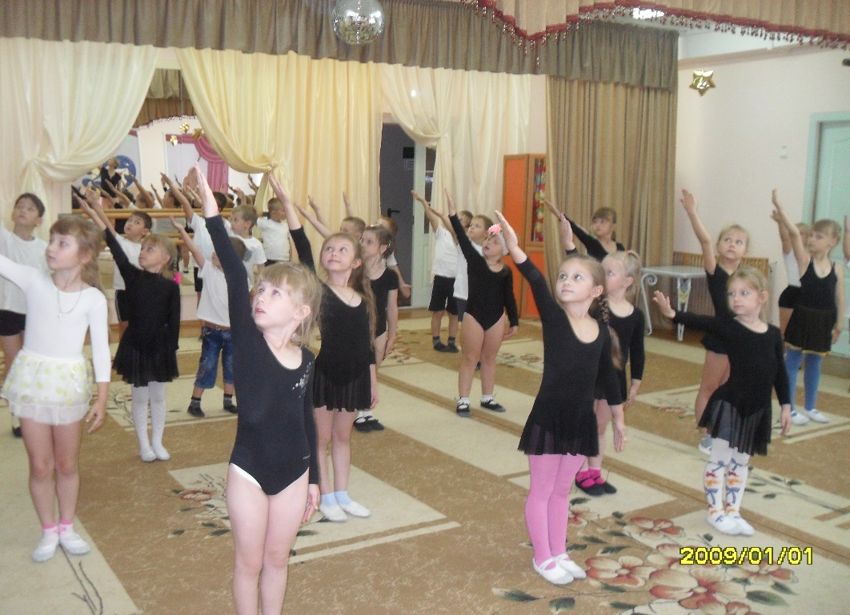
Ритмика для детей

Slide 8
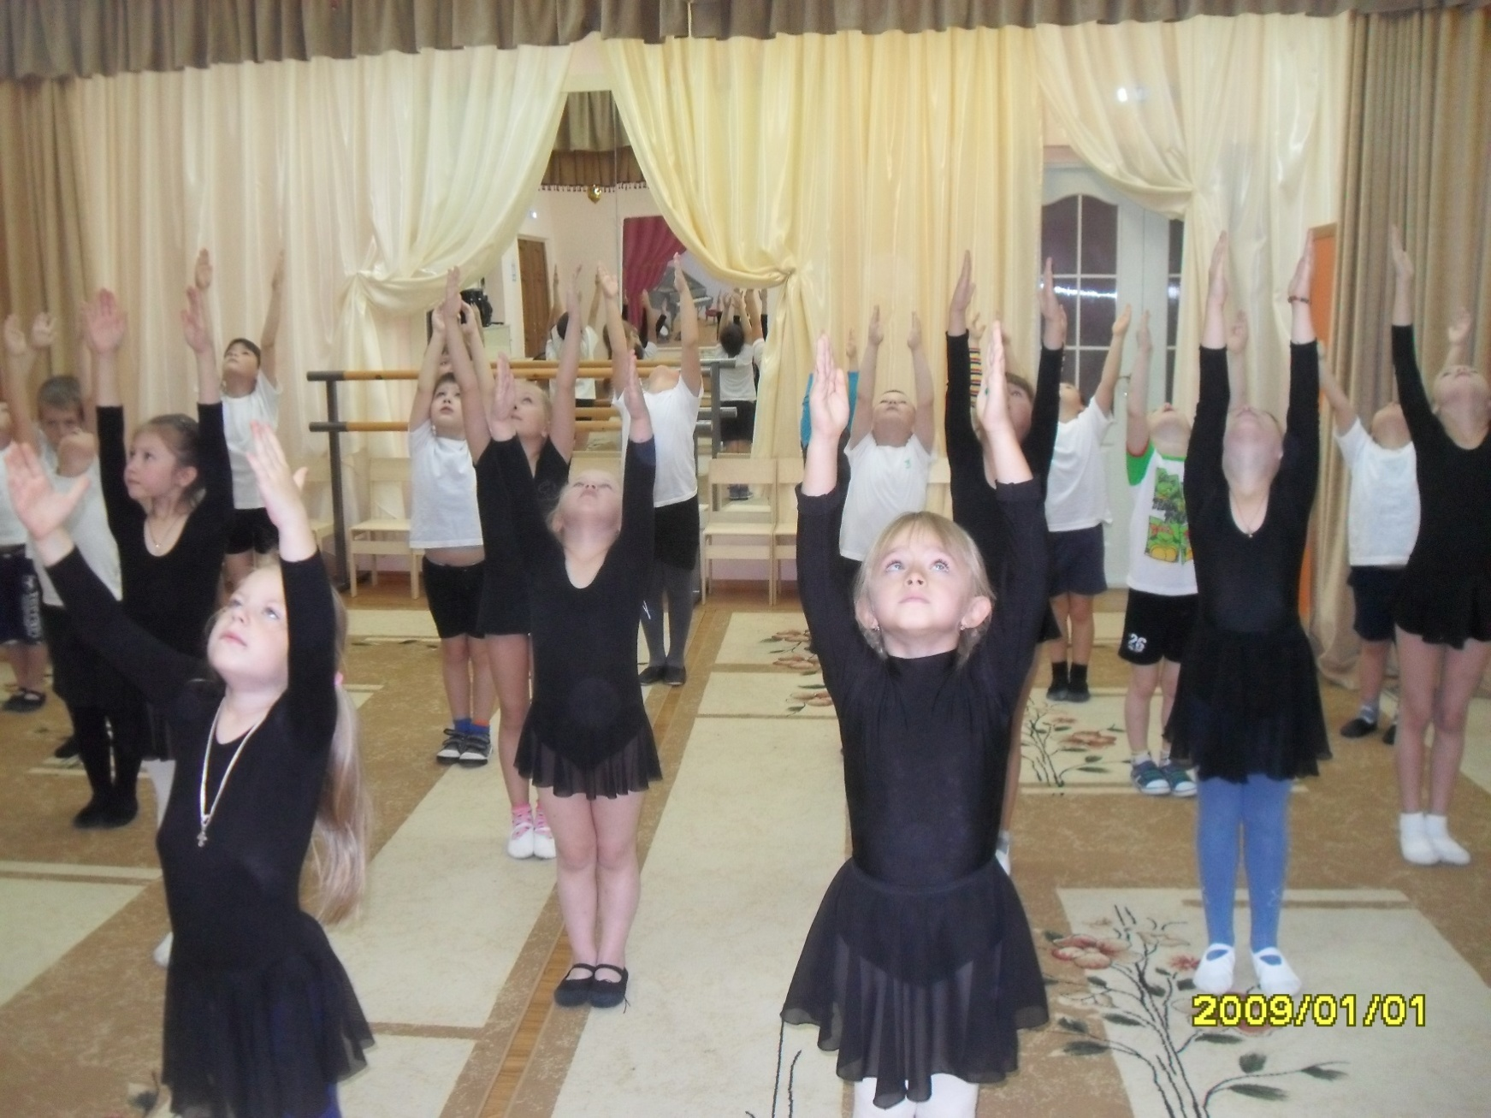
Гимнастика
Совокупность упражнений для физического развития организма

Slide 9
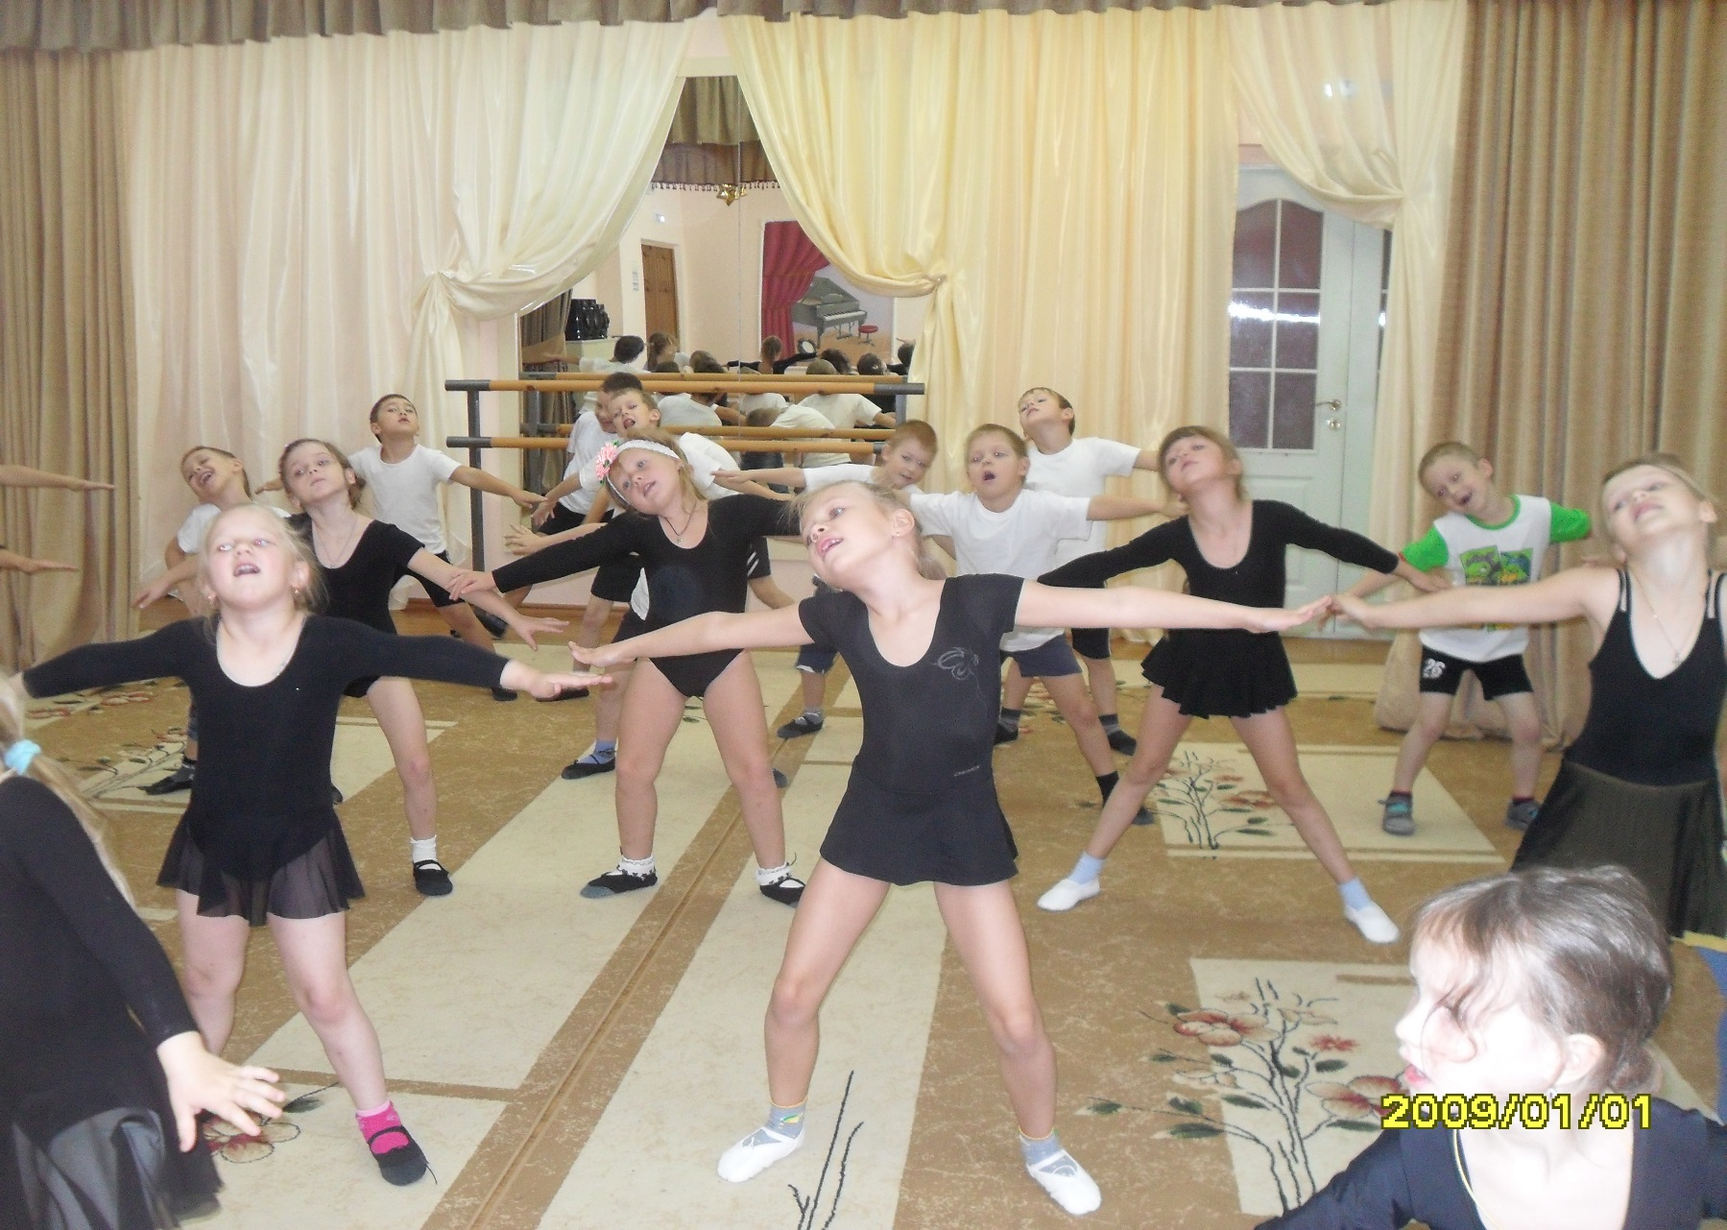
Гимнастика
Совокупность упражнений для физического развития организма

Slide 10
Партерная гимнастика
Это прекрасный способ улучшить гибкость, обрести грацию, красивую осанку и здоровые суставы .Комплекс проводится в партере-сидя на полу, что позволяет снять нагрузку с позвоночника и более эффективно воздействовать на него, мышцы и связки.

Slide 11
Партерная гимнастика

Slide 12
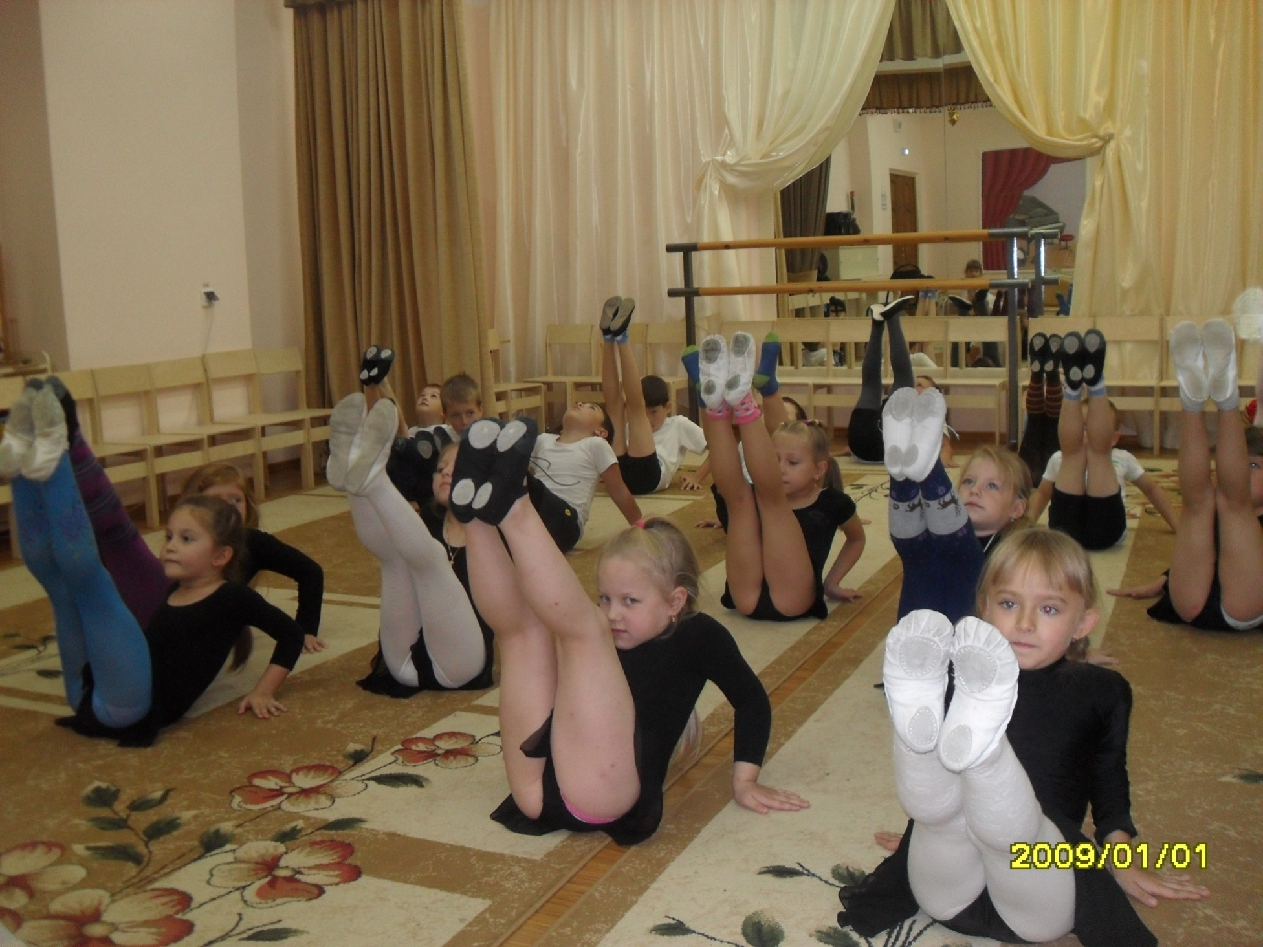
Партерная гимнастика

Slide 13
Партерная гимнастика

Slide 14
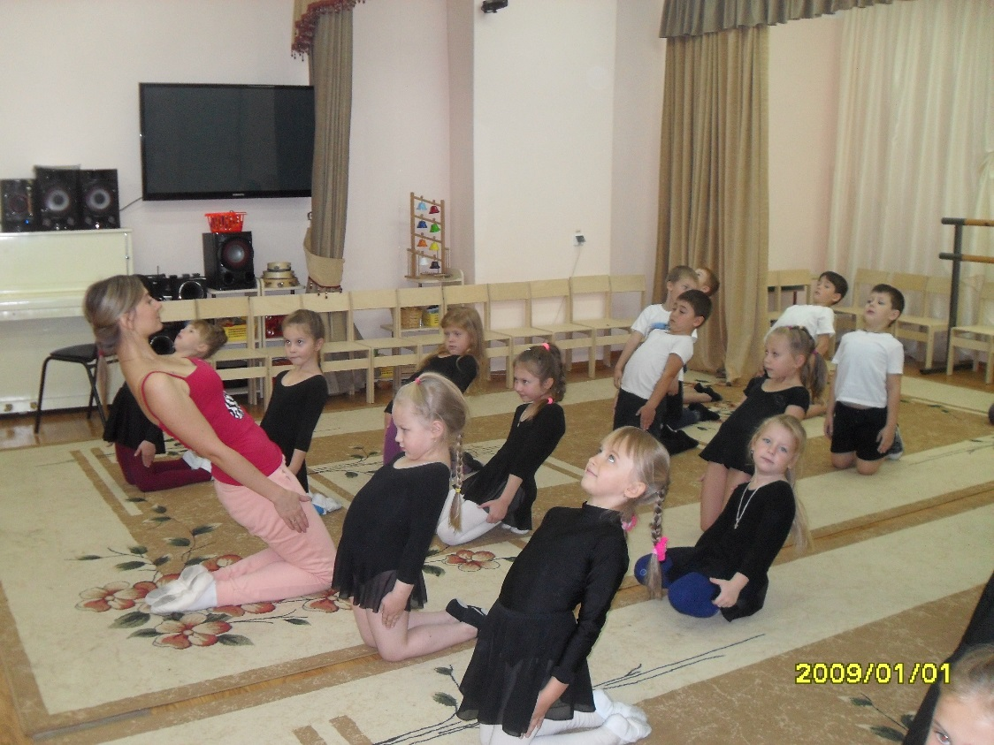
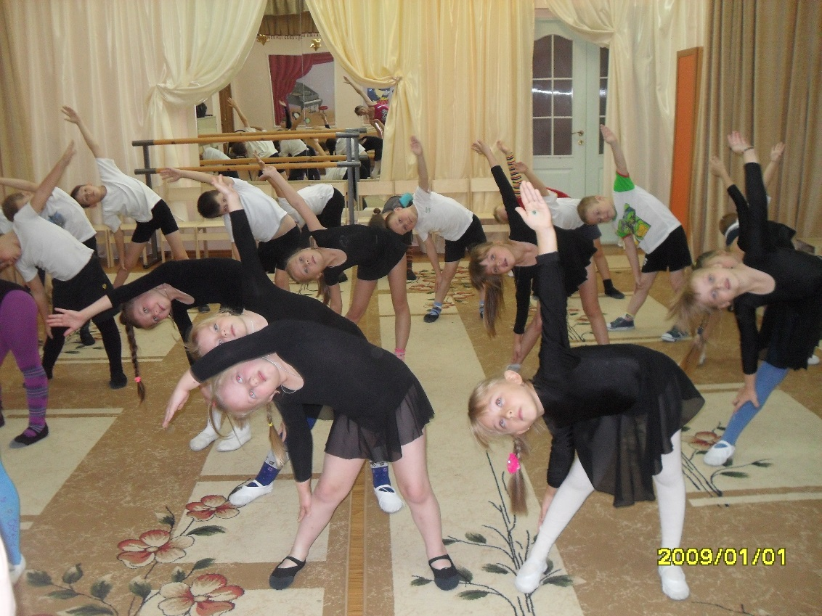
Стретчинг
Упражнение на растяжку мышц тела развитие гибкости и эластичности .
Занятия влияют на физическое развитие ребенка.

Slide 15
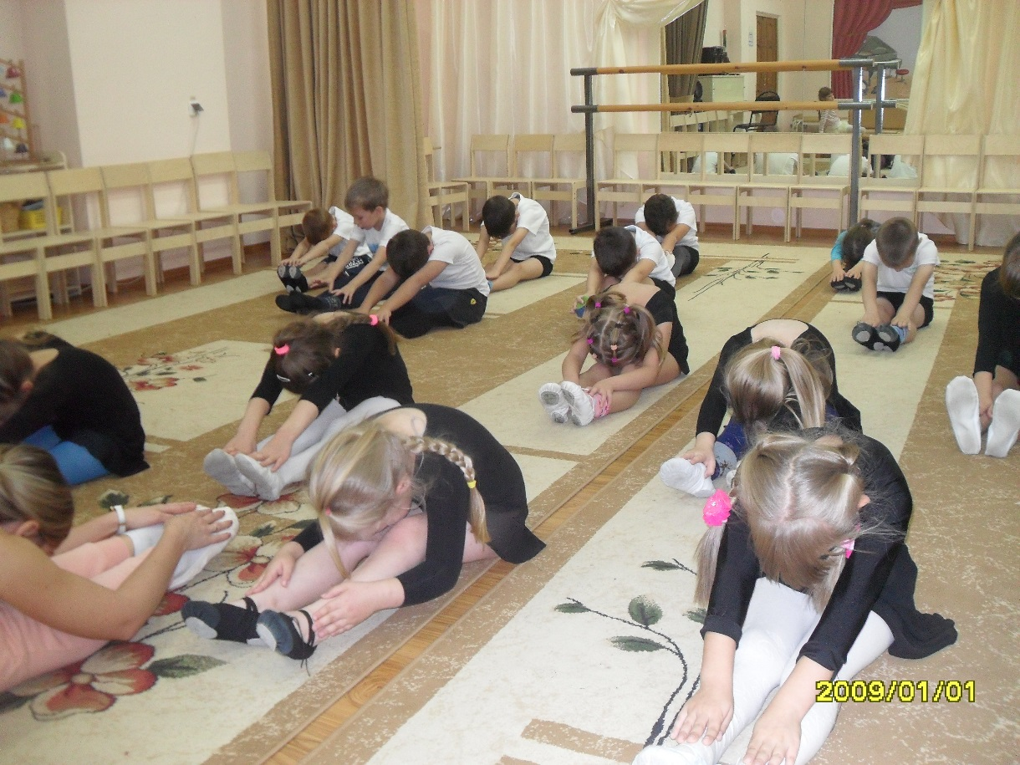
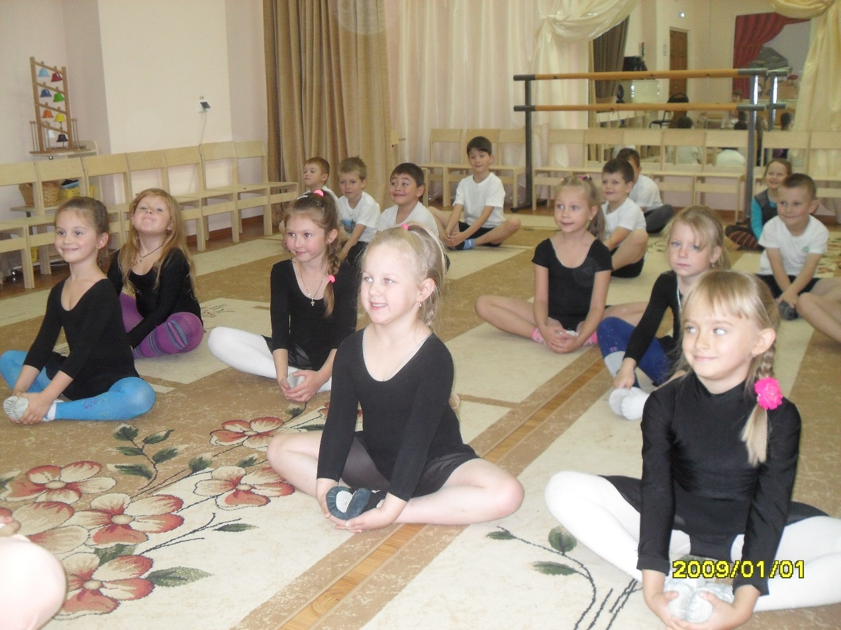
Стретчинг

Slide 16
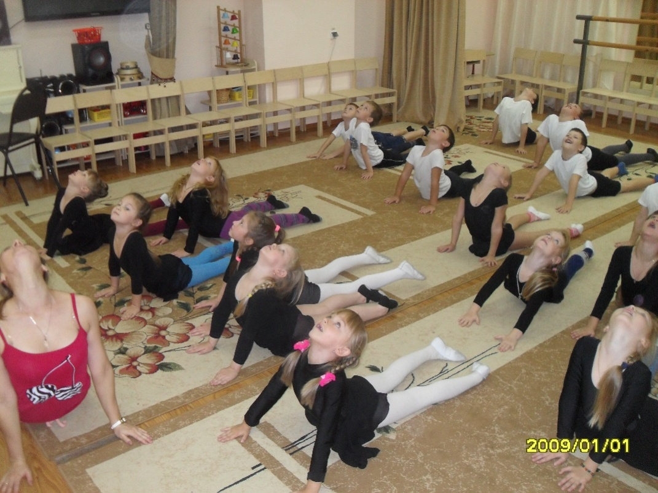
Стретчинг

Slide 17
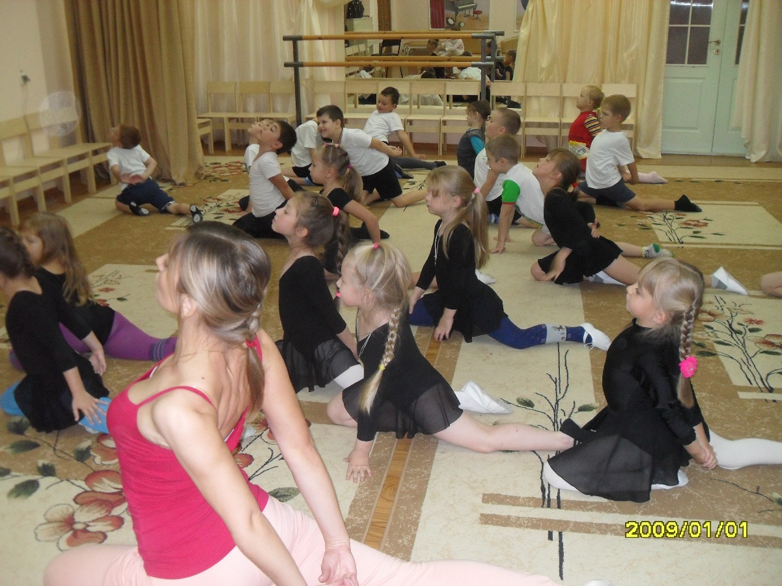
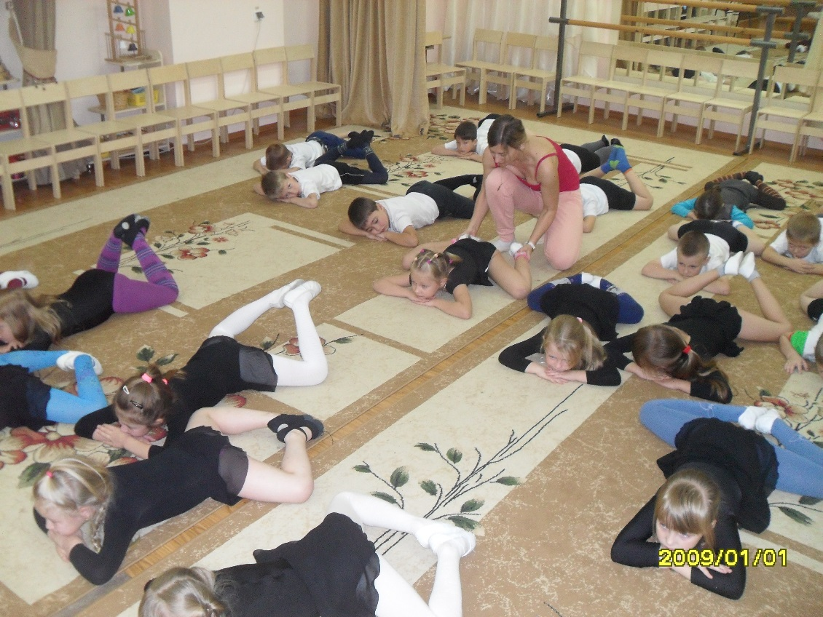
Стретчинг

Slide 18
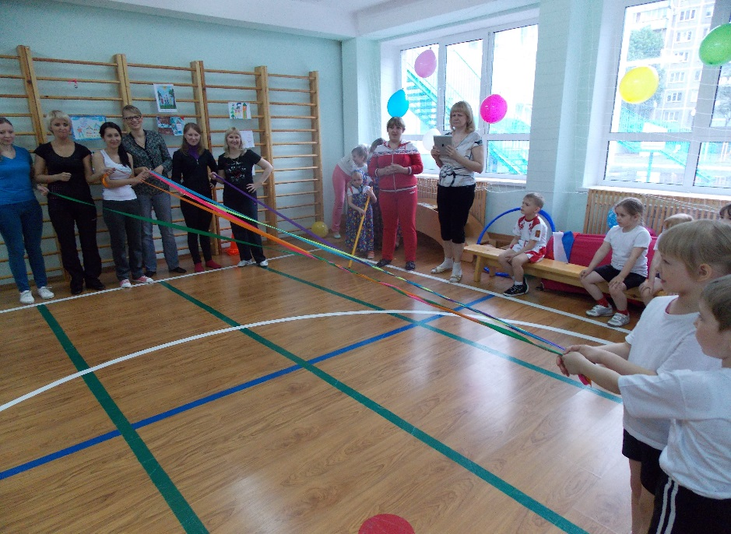
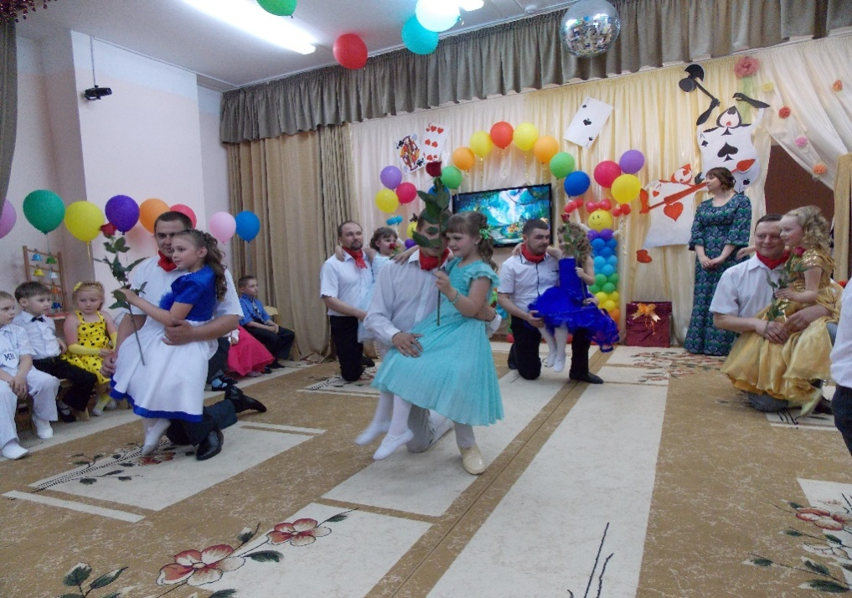
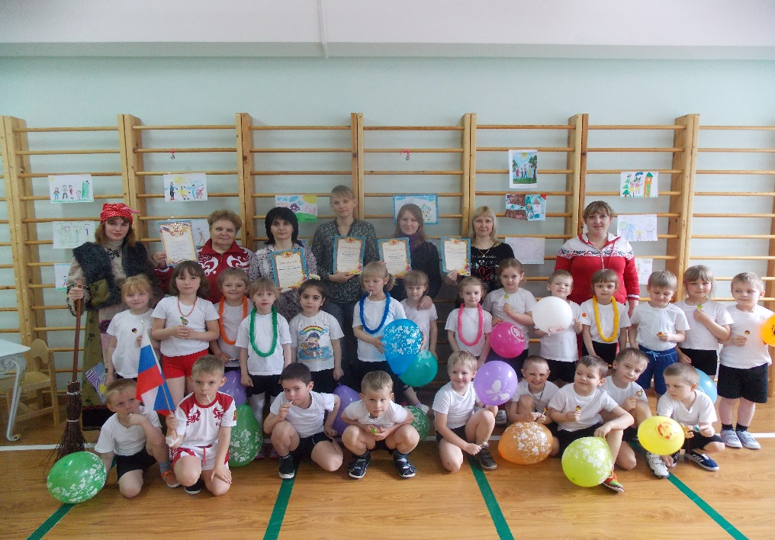
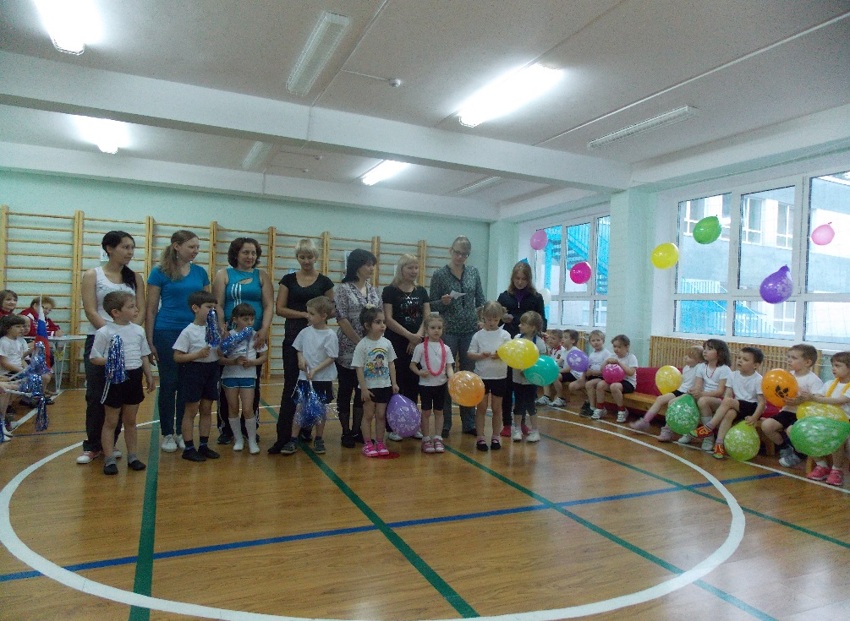
Совместные праздники с родителями обеспечивают эмоциональную комфортность и позитивное психологическое самочувствие ребенка

Slide 19
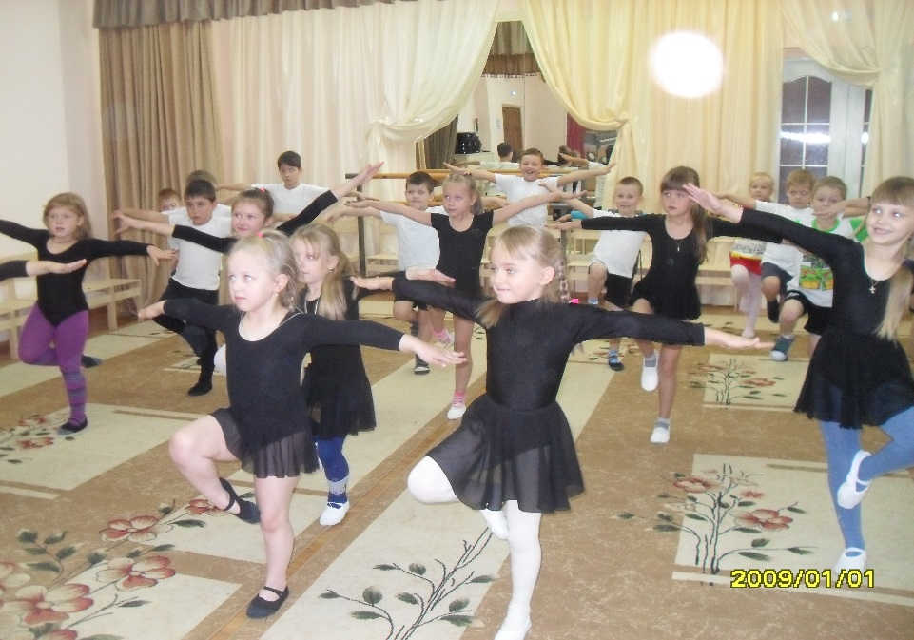
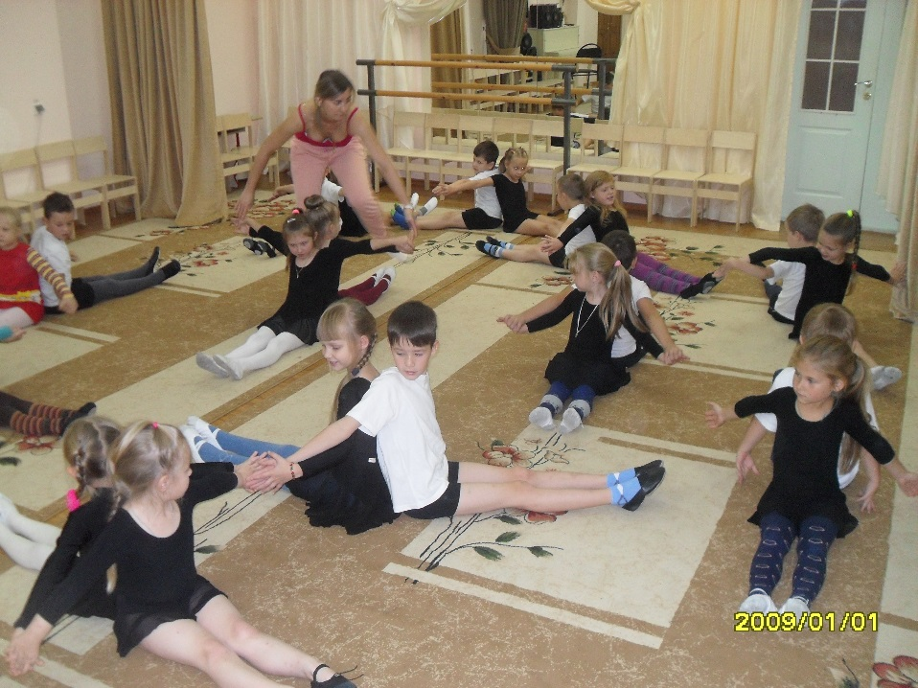
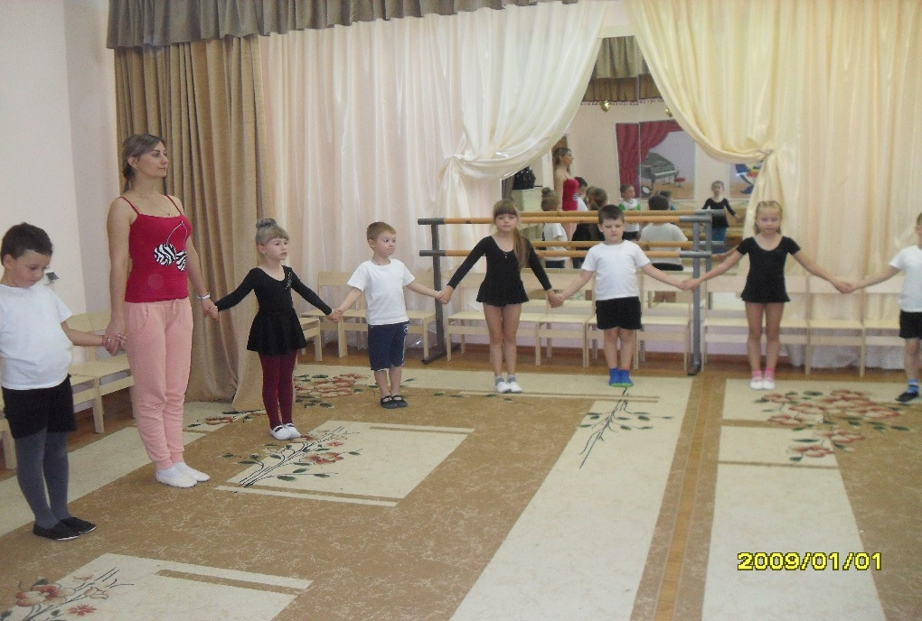
Музыкально ритмические игры на занятиях
С помощью них дети легче осваивают материал.
Благодаря музыкально-ритмическим играм у
детей развивается
двигательная активность,
внимание, координация, и способствуют
проявлению
положительных эмоций, что важно для здоровья
ребенка.

Slide 20
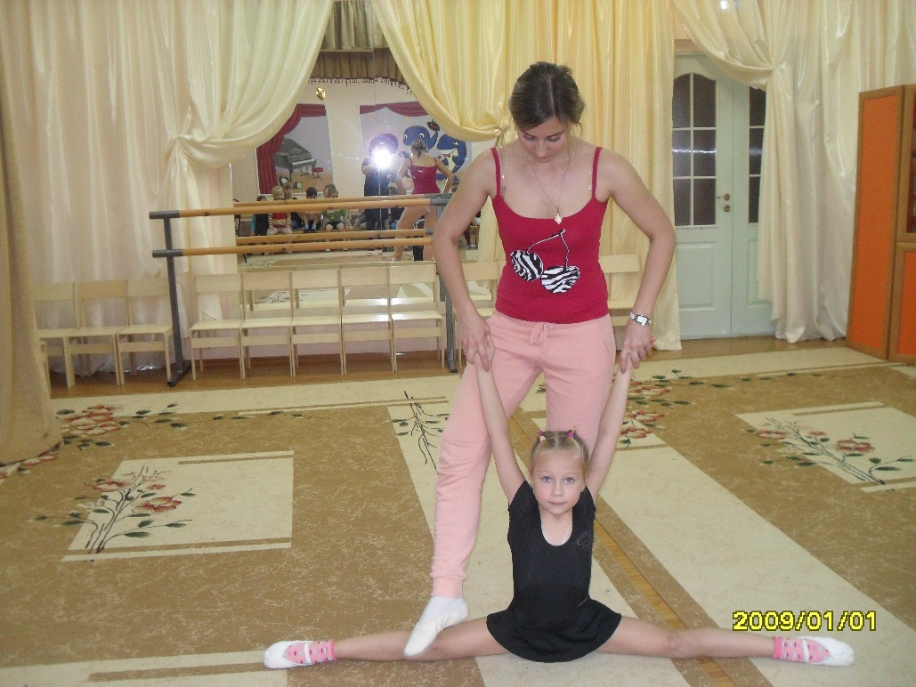
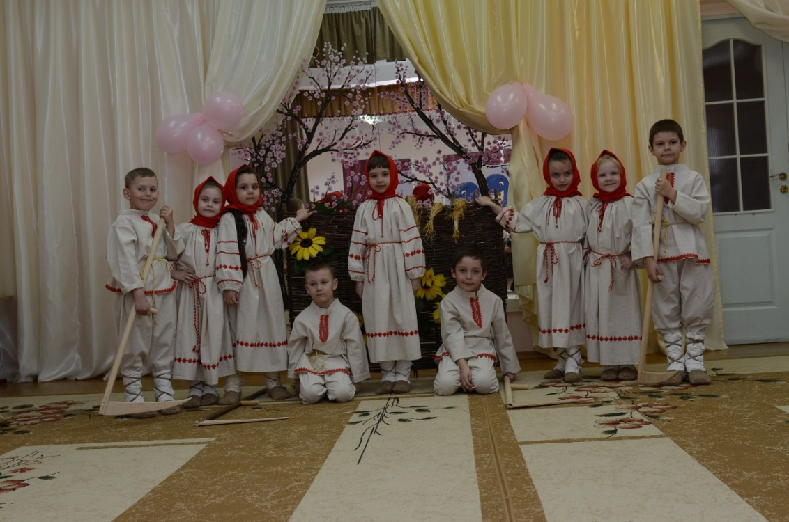
Здоровые дети- в здоровой семье.
Здоровые семьи-в здоровой стране.
Здоровые страны-планета здорова.
Здоровье !Какое прекрасное слово!
Так пусть на здоровой планете
Растут здоровые дети!

